Slide 1

Front end разработка на JavaScript
ORTDNIPRO.ORG/JS

Slide 2
Первым делом

Slide 3
Наша группа: JS11
https://js11.club

Slide 4


Общение при помощи мессенджера Telegram, а для обмена материалами и домашних заданий будем использовать GitHub

Slide 5
О чём курс?

Slide 6








О программировании и веб-разработке с применением языка JavaScript

Slide 7
Поехали!

Slide 8
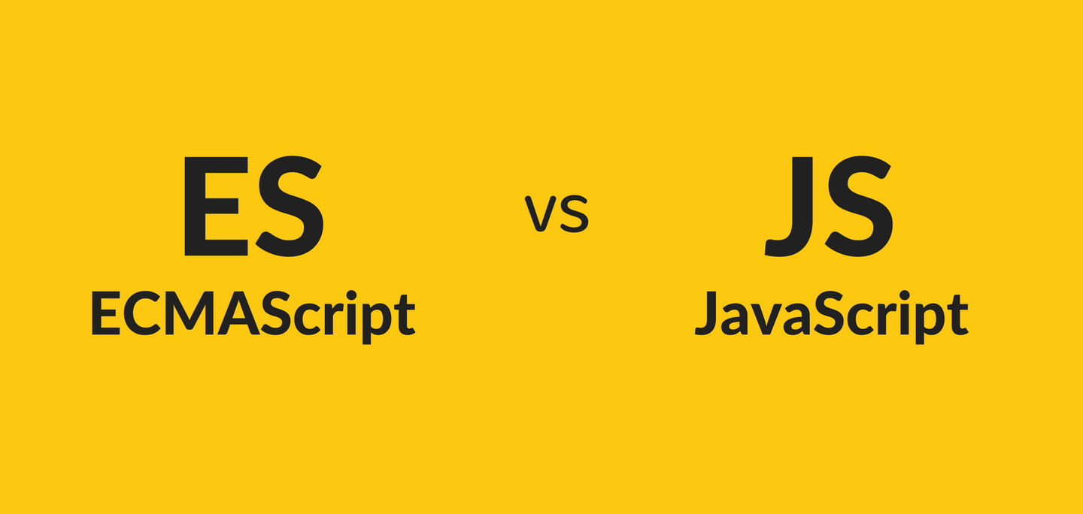

Slide 9
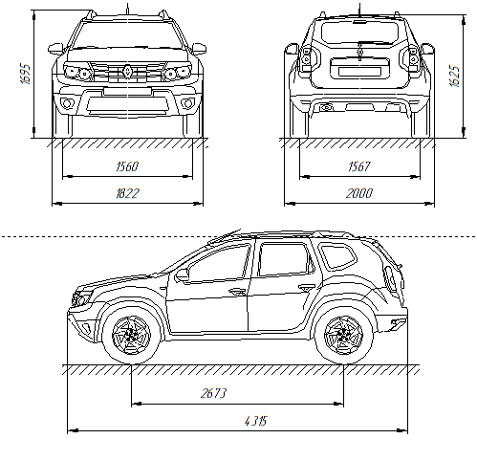

ECMAScript
JavaScript
Спецификация…
…и её реализация

Slide 10
JavaScript – язык программирования
1. Императивный
2. Интерпретируемый
3. Не типизированный
10

Slide 11
1. Переменные и типы данных

Slide 12
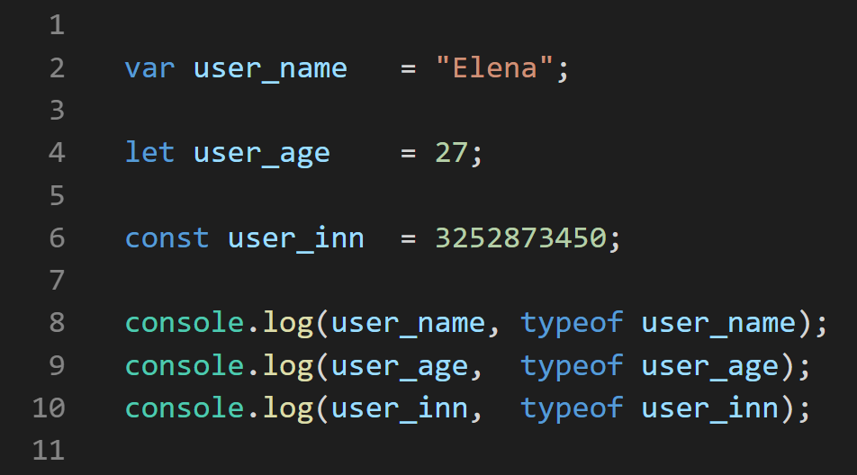
Переменные
Переменные объявляются при помощи ключевых слов var, let и const. Первые два способа отличаются областью видимости переменной которая создаётся. Третий создаёт переменную у которой нельзя заменить значения после инициализации. Переменные обвяленные через var добавляются в качестве свойств к глобальному объекту window/globalThis и могут «затереть» существующие служебные свойства.
Подробнее: https://learn.javascript.ru/variables
12

Slide 13
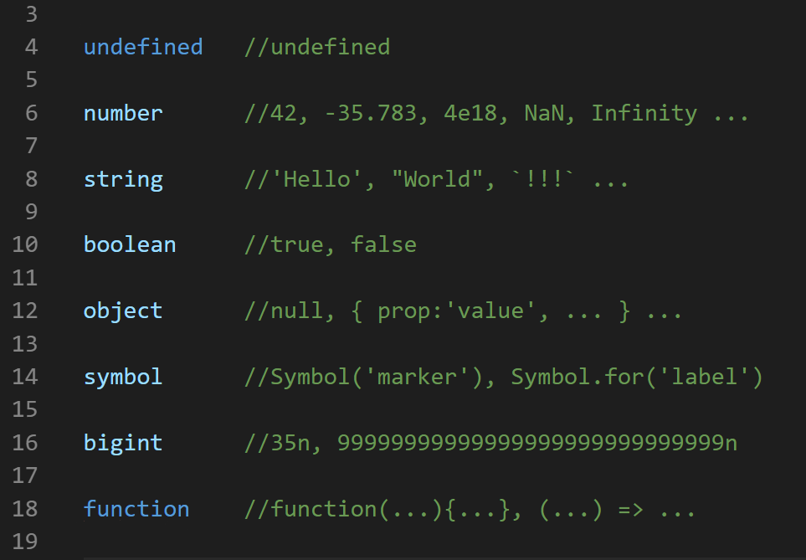
Типы данных в JavaScript
Переменные могут хранить значение одного из поддерживаемых типов данных. В ходе выполнения кода может меняться как содержимое переменной так и его тип.
Тип влияет на то какие операции могут быть выполнены с переменной. Тип переменной можно получить при помощи оператора/функции typeof.
Подробнее: https://learn.javascript.ru/types-intro
13

Slide 14
Преобразование типов
Несмотря на наличие механизма автоматического приведения типов может возникать ситуации требующие принудительного преобразования типов (чаще всего string к number), для этого есть ряд возможностей. В первую очередь при помощи соответствующих функций-конструкторов Number(), String(), Boolean(), BigInt(), Symbol() и т.д.
Подробнее: https://learn.javascript.ru/types-conversion
14

Slide 15
2. Математические функции

Slide 16
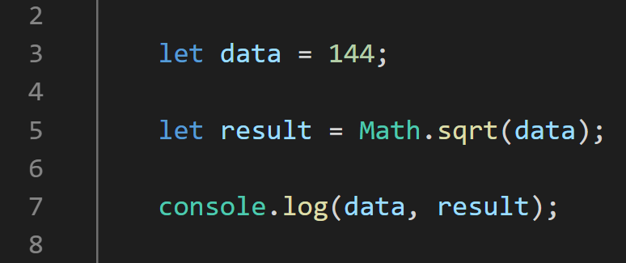
Объект Math
Math - это встроенный объект с полями и методами для реализации математических постоянных и функций (в частности функции округления чисел).
Подробнее: https://javascript.ru/math
16

Slide 17
3. Округление чисел

Slide 18
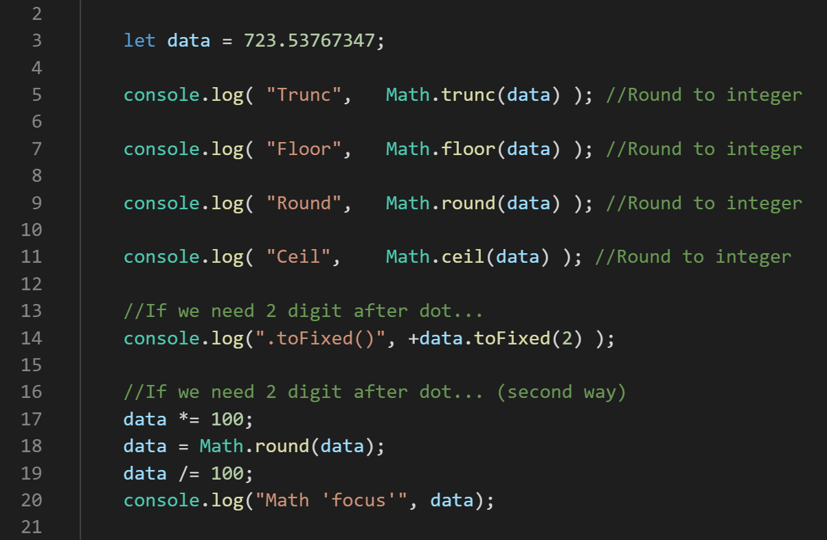
Округление чисел в JS
18

Slide 19
4. Полезные методы и свойства объекта Number

Slide 20
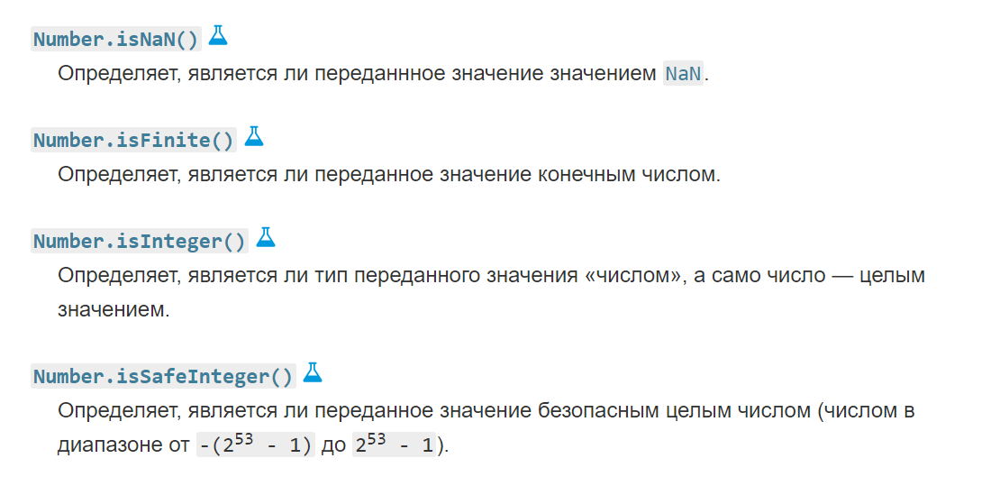
Методы объекта Number и переменных типа number
…
Подробнее: https://developer.mozilla.org/ru/docs/Web/JavaScript/Reference/Global_Objects/Number
20

Slide 21
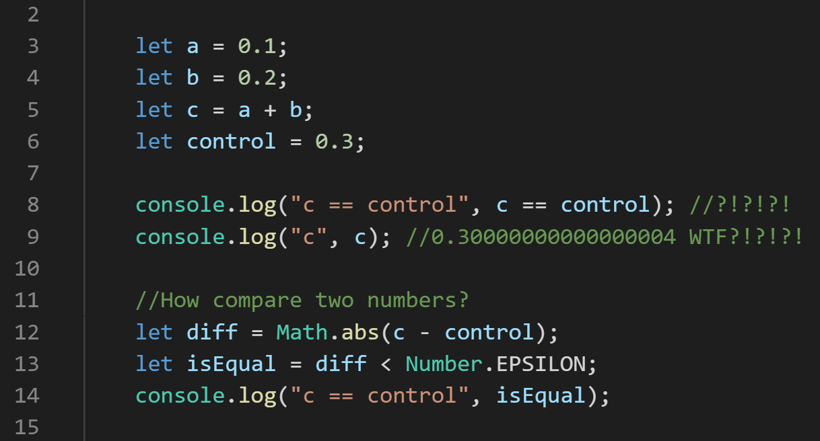
Сравнение числе с учётом погрешности
Подробнее: https://ru.wikipedia.org/wiki/IEEE_754-2008
21

Slide 22
IEEE 754 / float

Slide 23
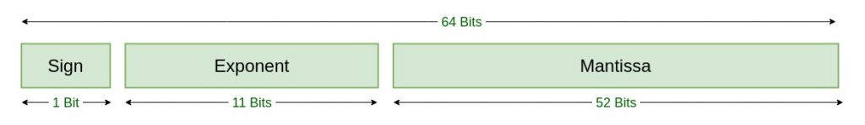
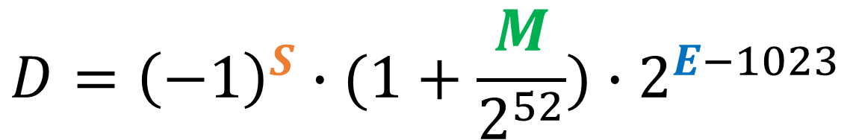
Стандарт хранения вещественных чисел IEEE 754
$$D={\left(−1\right)}^{S}∙(1+\frac{M}{2^{52}})∙2^{E−1023}$$
Подробнее: https://ru.wikipedia.org/wiki/IEEE_754-2008
23

Slide 24
5. Двоичная система
счисления 0/1

Slide 25
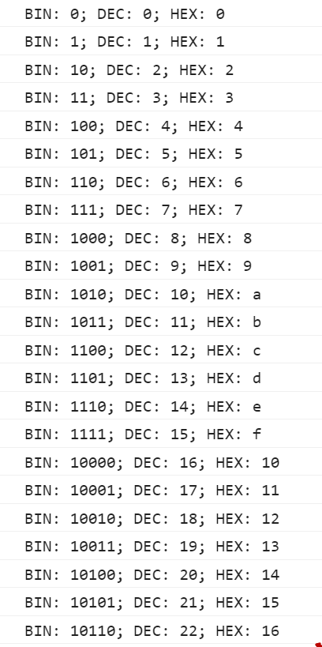
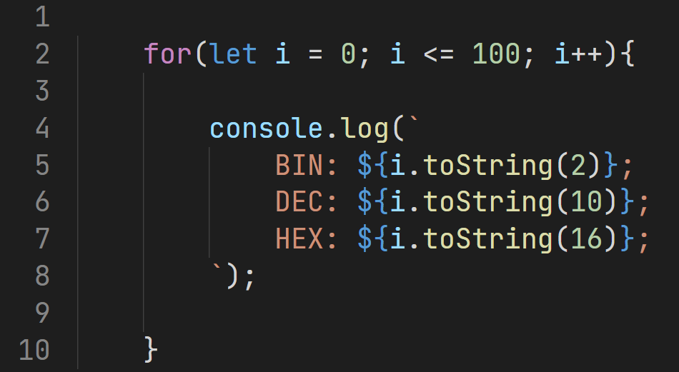
Двоичная система счисления
Разрядность системы счисления зависит от количества цифр используемых для формирования чисел, в остальном отличий от привычной нам десятичной системы нет. В JavaScript метод .toString(N) позволяет вывести число в нужной системе счисления (разрядной которой задаётся параметром N).
25

Slide 26
6. Битовые операции

Slide 27
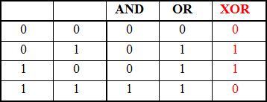
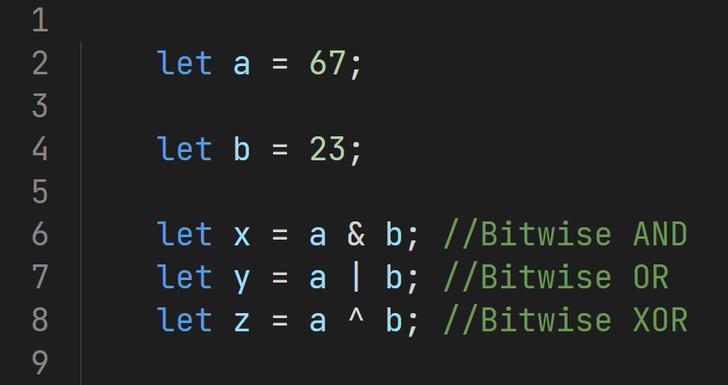
Битовые операции
Битовые операторы выполняют операции над битами числа
https://learn.javascript.ru/bitwise-operators
27

Slide 28
7. Симметричное шифрование

Slide 29
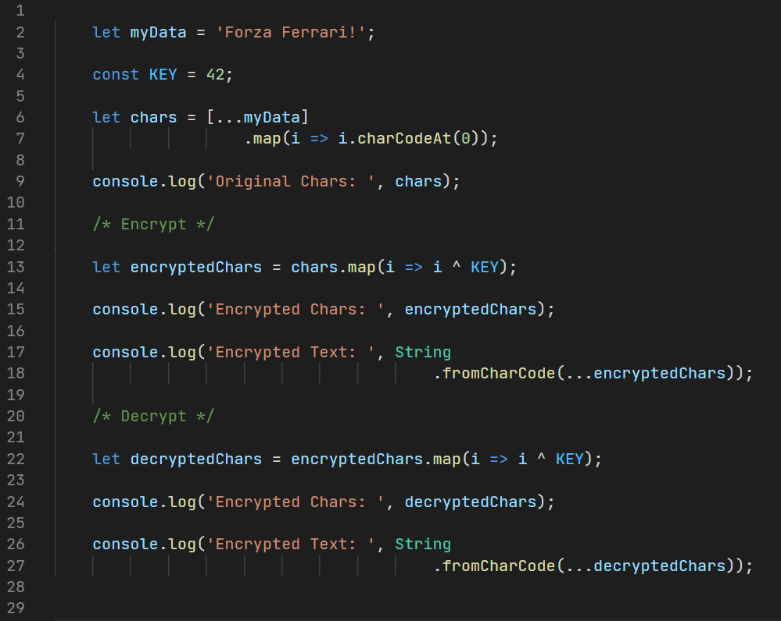
Симметричное шифрование
Симметричное шифрование – использует один и тот же ключ для шифровки и расшифровки данных.
https://ru.wikipedia.org/wiki/Симметричные_криптосистемы
29

Slide 30
8. Ассиметричное шифрование

Slide 31
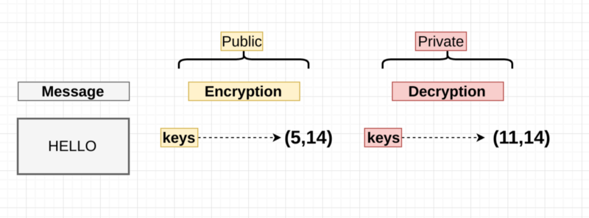
Ассиметричное шифрование
(алгоритм RSA)
Ассиметричное шифрование – использует разные ключи (открытый и закрытый) для шифрования и расшифровки данных.
https://ru.wikipedia.org/wiki/Криптосистема_с_открытым_ключом
31

Slide 32
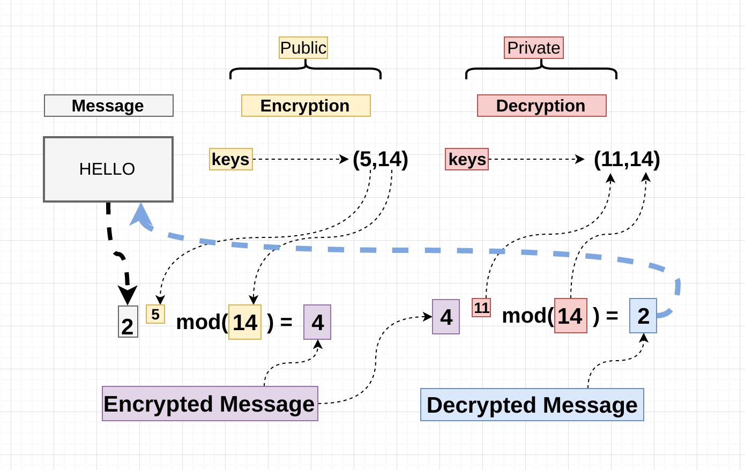
Ассиметричное шифрование (алгоритм RSA)
Ассиметричное шифрование – использует разные ключи (открытый и закрытый) для шифрования и расшифровки данных.
32

Slide 33
Алгоритм RSA / Генерация ключей
Выбираем два простых числа P и Q;
Находим N = P * Q;
Находим F = (Q – 1) * (P – 1);
Подбираем число E, которое должно быть простым, быть меньшим F и их максимальный общий делитель был 1;
Выбираем число D удовлетворяющее D * E % F == 1;
Теперь у нас есть пара ключей (E, N) и (D, N);
33

Slide 34
9. Тип boolean
и условные операторы

Slide 35
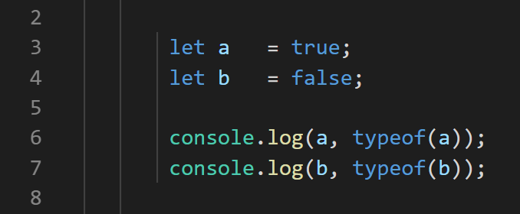
Тип Boolean
Переменная типа boolean содержит одно из двух возможных значений: истина (true) или ложь (false).
35

Slide 36
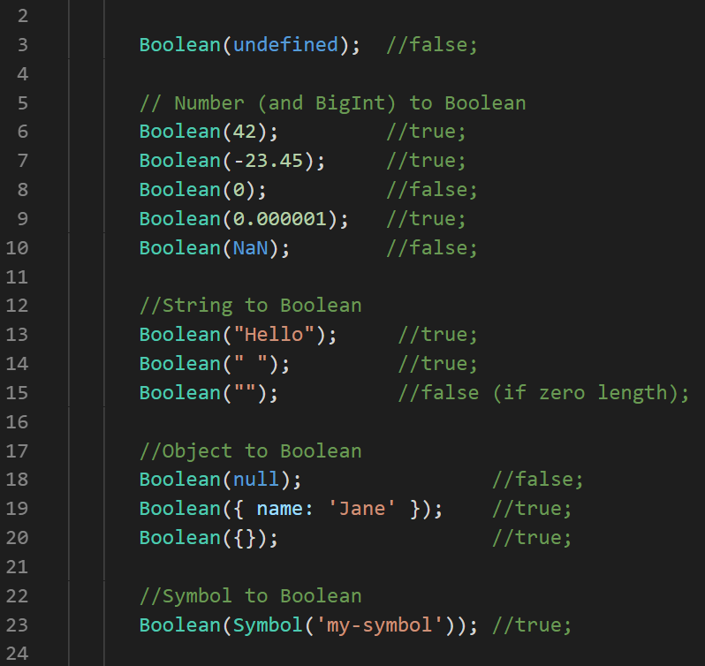
Откуда берётся boolean?
Из преобразования типов, явного (при помощи Boolean() или !!) или неявного (в условных операторах, циклах…).
36

Slide 37
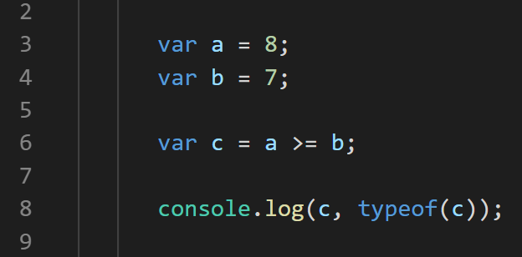
Откуда берётся boolean?
Операторы сравнения
> | < | >= | <= | == | != | === | !==
Подробнее: https://learn.javascript.ru/comparison
37

Slide 38
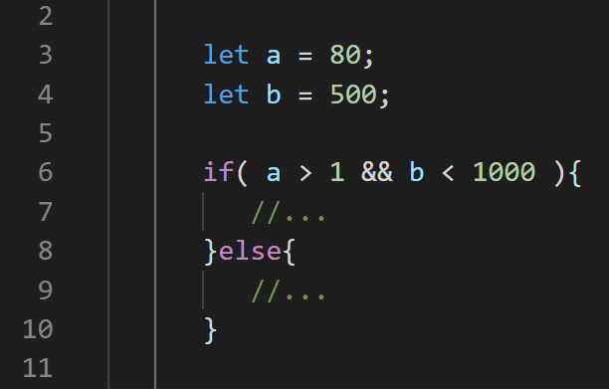
Логические операторы
Когда нужны «сложные» условия
&& | || | !
Подробнее: https://learn.javascript.ru/logical-ops
38

Slide 39
Логические операторы
Таблицы истинности
&& | False | True
False | False | False
True | False | True
|| | False | True
False | False | True
True | True | True
! | False | True
 | True | False
Операторы логическое И (&&) и логическое ИЛИ (||) работают по такой схеме: Приводят левый операнд к boolean. Если по нему можно сделать выводы (будет выражение, в целом, верным или ложным), то возвращают левый операнд (в том типе в котором он и был). Если нет, то возвращают правый операнд (в том типе в котором он и был). Логические операторы && и || могут не проверять правый операнд, если значение левого операнда уже достаточно для итогового результата выражения (это важно если правый операнд - вызов функции).
39

Slide 40
10. Немного практики

Slide 41
Задача: Тарифы банка за перевод средств с карты на карту: 1% за счёт личных средств и 4% в счёт кредитного лимита. Скрипт должен рассчитывать сумму комиссии за перевод (который хочет выполнить пользователь), и определять возможно ли выполнить перевод.
41

Slide 42
«Источник знаний»

Slide 43

Flanagan David
JavaScript: The Definitive Guide: Master the World's Most-Used Programming Language. 7th edition, 2020.

Slide 44
К следующему занятию будет полезно почитать о…

Slide 45
К следующему занятию…
Коллекции в JavaScript: Массивы (Array), Ассоциативные массивы (Object, Map), Множества (Set);
Spread оператор (…) – он же оператор «три точки», он же оператор деструктуризации;
Методы массива (Array) .splice(), slice(), .join(), .includes(), indexOf(), .lastIndexOf(), .reverse().

Slide 46
Домашнее задание
/сделать

Slide 47


Каждое домашнее задание оформляйте в виде отдельного репозитория на GitHub, в названии которого укажите код задания (например: A1 Federal Tax)
Если есть проблемы, вопросы, трудности, делаем тоже самое – код с проблемой заливаем на GitHub и ссылку на него, с описанием вопроса в группу.
47

Slide 48

Домашнее задание #A.1
Есть в США такой вид налога как Federal Income Tax, ваша задача написать налоговый калькулятор, который будет рассчитывать сумму налогов в зависимости от годового дохода человека. За основу взять ставки налога для доходов полученных за 2021 г. (с оплатой в 2022 году), и для простоты - расчёт выполнять только для лиц не состоящих в браке: single.
https://www.bankrate.com/finance/taxes/tax-brackets.aspx
В репозитории занятия есть тестер: ./src/homework-tester для сверки. Расхождением в ~1-2 доллара можно пренебречь.
О прогрессивном налогообложении в целом, с примерами: http://allfi.biz/glossary/eng/P/progressive-taxation.php
48

Slide 49
Не забудьте

Slide 50
Наша группа: JS11
https://js11.club

